Slide 1
Sur la période initiale de la biographie scientifique de N.A. Shanin (Chanine)
Sergei Soloviev
(IRIT, University of Toulouse 3)
***
Ecole Thématique CNRS "Mathématiques et Philosophie Contemporaines XII"
St.-Ferreol, 23-27 Juin 2025

Slide 2
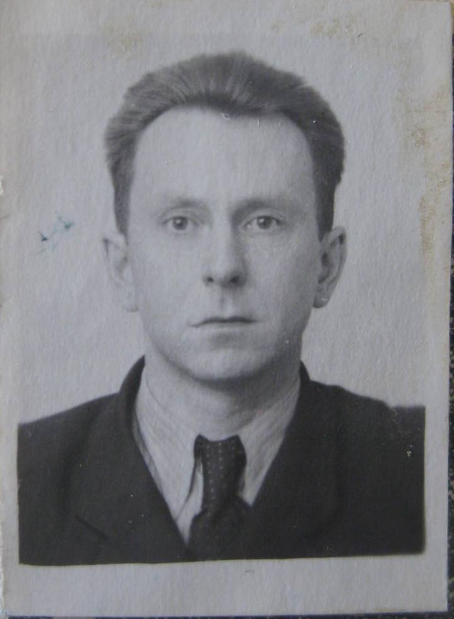
N.A. Shanin (~1950)

Slide 3
Nicolay Alexandrovitch Shanin (1919 – 2011) était bien connu comme un des « chefs de file » de l’école constructiviste Russe dont le fondateur principal était А.А. Маrkоv « junior » (1903-1979), le fils de A.A. Markov « probabiliste ».

Slide 4
Le talent mathématique de N.A. Shanin se manifeste tôt: il entre la faculté de maths de l’Université de Leningrad en 1935 г., en 1939 il est accepté à l’Ecole doctorale; son chef de thèse en ce moment est А.А. Маrkov* [1]. Il est noté en [1] que l’activité scientifique de Shanin «peut être divisée clairement en deux périodes — topologique et constructiviste», avant et après la fin des années 40es.

Slide 5
.)
*A.A. Markov-junior (1903-1977), a correspondent member of the Soviet Academy of Sciences since 1953. In 1936-42 and 1943-53 the head of the chair of geometry at the University of Leningrad. Until 1942 he remained in Leningrad under blockade. In 1939-1972 he also worked as a researcher at V.A. Steklov Mathematical Institute. During the period considered in this paper he was deputy director, first of the Mathematical Institute itself, and since 1943, back from evacuation (the Institute was evacuated to Kazan), of its Leningrad Branch.

Slide 6
А.А. Маrkov tourne vers constructivisme en ~ 1946. Shanin va vite le joindre.
Avant ce tournant son intérêt portait essentiellement sur la topologie générale, basée sur la théorie des ensembles classique. Il a soutenu deux thèses « topologiques »: candidate (~doctorat universitaire), en 1942; doctorat d’Etat, en 1946.

Slide 7
On note en [1]: «Les travaux topologiques de N.A. Shanin n’ont pas perdu leur signification même aujourd’hui » (On les cite dans les « suveys » sur la topologie générale et les manuels).
Je vais parler de lettres écrites par deux mathématiciens importants, A.A. Markov et topologiste P.S. Alexandroff**, à N.A. Shanin en cette période (1941-47).
Les lettres sont préservées dans l’archive familial de N.A. Shanin. Ma reconnaissance sincère à veuve de N.A. Shanin, L.A. Sarotchinskaya.

Slide 8
** P.S. Alexandrov or Alexandroff (1896-1982). A student of N.N. Luzin, one of the founders of Soviet school of general, and later, algebraic topology. The book: P.S. Alexandrov, P.S. Uryson. Memoir on compact topological spaces, is considered to be the classical monograph on the foundations of general topology and the theory of compact topological spaces (first published in French in 1929). A correspondent member of the Soviet Academy of Sciences (1929), and academician (1953). A laureate of the Stalin Prize (1942). Until the beginning of 1930es Alexandrov often visited Western Europe and USA and made contacts with D. Hilbert, E. Noeter, L.E.J. Brouwer and other prominent mathematicians. His collaboration and friendship with H. Hopf lasted many years. The book : P. Alexadroff, H. Hopf. Topologie. I. Springer, 1935, remains widely known. (By the way, the book was dedicated to L.E.J. Brouwer, whose views greatly influenced Russian constructivism.)

Slide 9
Remarque. On peut discerner parfois dans ces lettres certains tensions psychologiques profondes.
Par exemple, on voit d’une coté grand interet d’Alexandroff envers des travaux topologiques de Shanin. De l’autre coté, il restait « topologiste », opposé au constructivisme. En 1979, quand il a publié ses souvenirs, il ne mentionne que la thèse de « candidate » de Shanin [2].

Slide 10
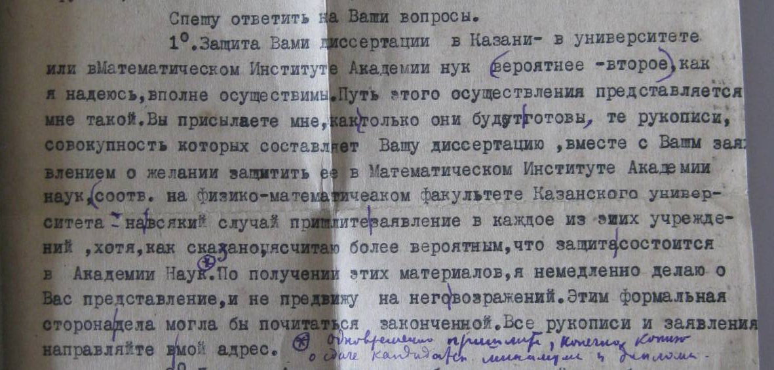
Voici un photo d’original d’un des lettres. (J’affiche des traductions après.)
.

Slide 11
«Je m'empresse de répondre à vos questions.
La soutenance de votre thèse à Kazan – à l'Université ou à l'Institut de mathématiques de l'Académie des sciences <…> comme je l'espère, est tout à fait envisageable. Voici comment procéder : vous m'enverrez, dès qu'ils seront prêts, les manuscrits constituant votre thèse, accompagnés d'une déclaration précisant votre souhait de la soutenir à l'Institut de mathématiques de l'Académie des sciences (ou à la Faculté de physique et de mathématiques de l'Université de Kazan) – par précaution, veuillez envoyer une déclaration pour chacune de ces institutions, bien que, comme indiqué précédemment, il me semble plus probable que la soutenance ait lieu à l'Académie des sciences*. Dès réception de ces documents, je présenterai immédiatement votre dossier et je ne prévois aucune objection. <…> »

Slide 12
De 1941 à 1945, N.A. Shanin a servi dans l'armée [4]. On sait que, pendant la majeure partie de cette période, il a enseigné à l'Académie d’Aviation Militaire de Leningrad qui a été évacuée vers la ville de Yochkar-Ola en 1941. D'après la lettre de P.S. Alexandrov, Shanin s'y trouvait déjà en décembre 1941.
Dans un documentaire consacré au soixante-dixième anniversaire de l'Institut de mathématiques, il raconte brièvement qu’il été mobilisé au début de la guerre. Leur unité a ensuite été envoyée à Vilnius, mais le train a été bombardé en cours de route, après quoi N.A. Shanin, membre d'un régiment de réserve, s'est replié sur Moscou, puis a été évacué vers Kazan.

Slide 13
Une lettre de Markov à Shanin (15.5.1944) mentionne aussi l’endroit des son service – L’Académie de l’Aviation Militaire de Leningrad.
Un extrait: « Bien sûr, pour que cela se produise, vous devez retourner à Leningrad et votre Académie de l'Air vous laissera partir ou vous autorisera à travailler à temps partiel. <…> Nos employés se rendront peut-être à Yoshkar-Ola dans quelques jours pour acheter des pommes de terre. Je leur demanderai de vous rencontrer et vous pourrez leur envoyer votre réponse. »

Slide 14
Quelques photos de l’Académie de l’Aviation Militaire (en évacuation) http://i-ola-museum.ru/clauses/vystavki-i-ekspozitsii/virtualnye-vystavki/leningradskaya-voenno-vozdushnaya-akademiya-v-1941/

Slide 15
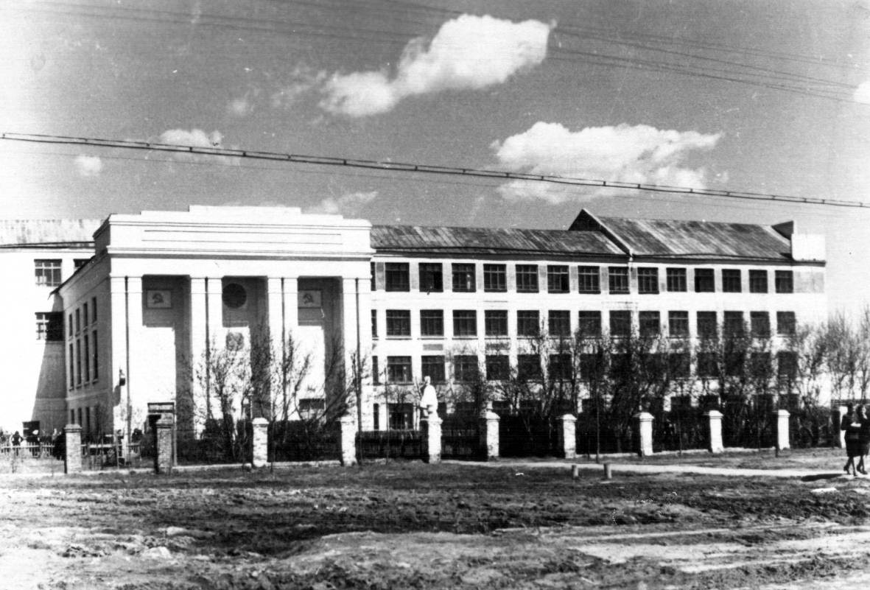
.Le faculté d’ingénierie:

Slide 16
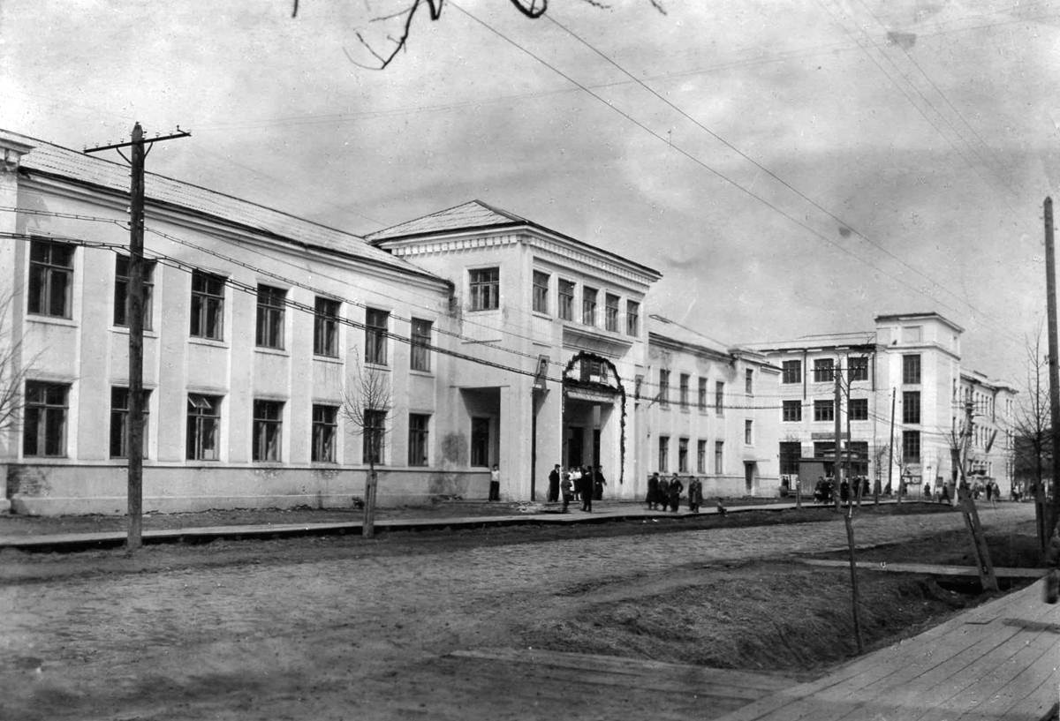
Le faculté d’équipement spécialisé
.

Slide 17
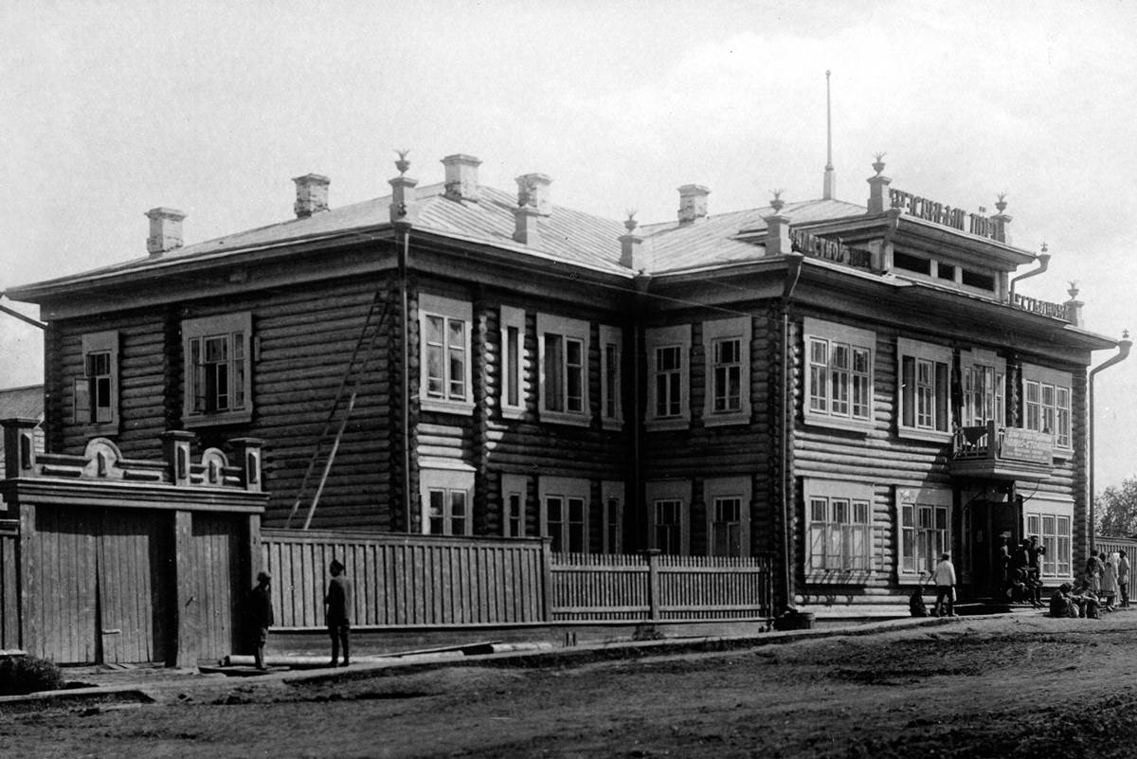
L’Etat Major de l’Académie

Slide 18
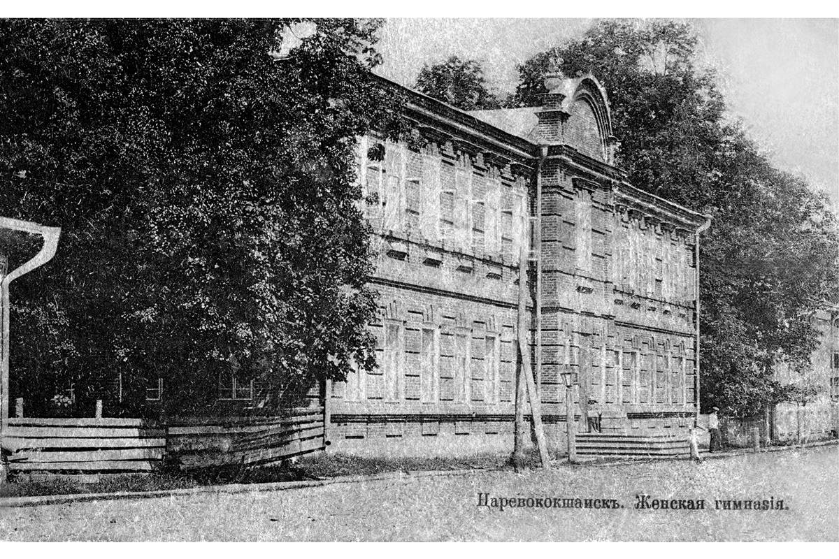
Le département des constructions aéroportuaires

Slide 19
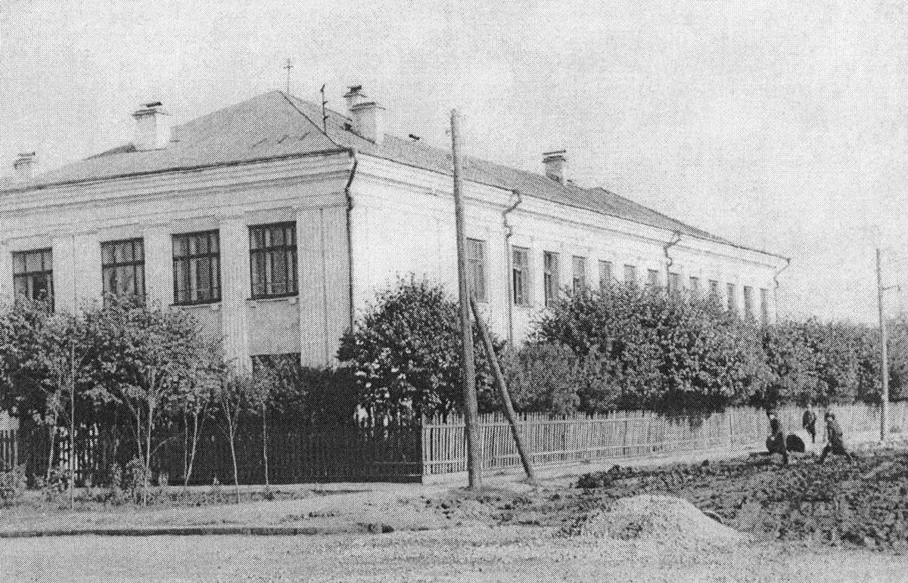
Résidence des étudiants

Slide 20
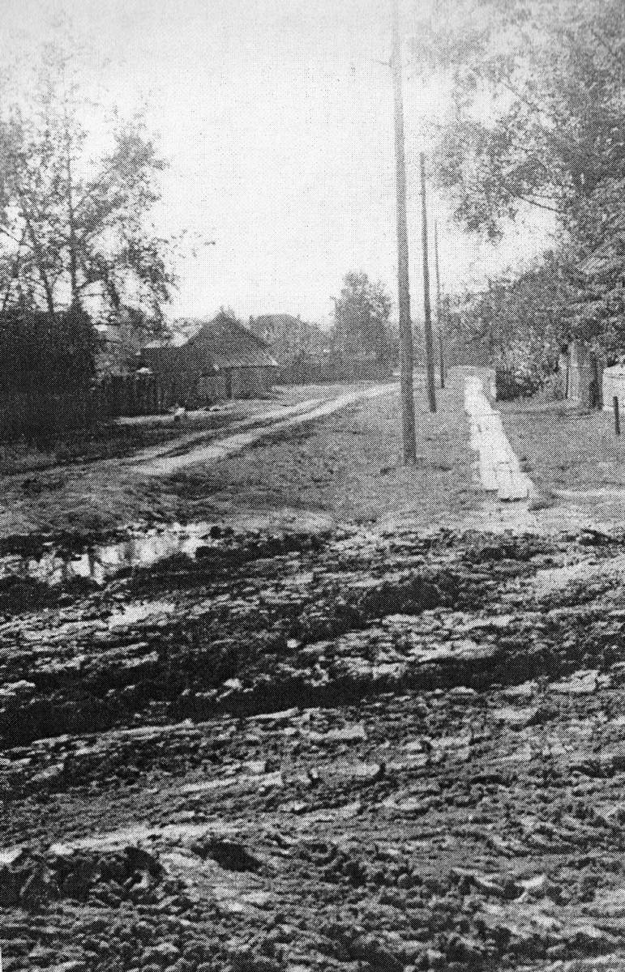
Les enseignants devaient louer en privé

Slide 21
Une carte postale d’Alexandroff
« 3/02/1942. Kazan, 21 rue Akademicheskaya, app. 2. Cher Nikolaï Alexandrovitch ! J’ai bien reçu votre manuscrit et, semble-t-il, toutes vos lettres. Je vous ai envoyé un télégramme vous informant que votre soutenance est prévue pour début mars et vous priant de bien vouloir m’indiquer l’adresse à laquelle je dois demander votre autorisation de venir à Kazan pour la soutenance. La soutenance se fera sur la base du manuscrit, sans aucune retranscription ; j’ai donc temporairement reporté toute question concernant la dactylographie. Si vous ne pouvez pas venir, toutes ces démarches seront bien entendu effectuées conformément à vos instructions, que je vous prie de bien vouloir réitérer, car ces instructions sont susceptibles d’être modifiées en raison de circonstances nouvelles. Les adversaires sont A. N. Tikhonov et moi-même. Il n’y a pas de soutenance par contumace, et il s’agit maintenant d’obtenir votre autorisation. »

Slide 22
Une lettre de l’Aout 1943, parle de nouveaux résultats et d’une possibilité de préparer le « Doctorat d’Etat ».
« Moscou, le 28 août 1943.
Cher Nikolaï Alexandrovitch !
Je vous ai écrit, mais ma lettre semble avoir été perdue. Dans quelques jours, je vous écrirai une lettre plus détaillée et vous l'enverrai par courrier recommandé. Tous vos résultats sur les bicompactes dyadiques, qui sont pour la plupart inattendus pour moi et réfutent mes hypothèses, me semblent extrêmement intéressants et j'attends avec impatience vos travaux, où ils seront présentés. Je ferai publier les travaux transmis avec le camarade Korobov soit dans DAN, soit dans les « Izvestia » de l'Académie des sciences. Cordialement, P. Alexandrov »

Slide 23
« P.-S.: Je réponds ici à vos questions, à mon grand regret, mais sans plus de précisions : a) Concernant les études doctorales par correspondance, je n'en sais rien ; si je le sais, je vous écrirai. b) Je ne sais pas non plus si je viendrai à Kazan. Si oui, ce sera pour environ cinq jours en septembre, puis je vous enverrai un câble à l'avance. b) Concernant les travaux de Perelman, s'il vous plaît. contacter Andr. Andr. Markov – Kazan, Tchernyshevsky 18, Math. Institute de l’Académie des Sciences de l’URSS – Je ne sais pas s'ils sont publiés, Andr. Andr. le sait sûrement. »

Slide 24
Aleksandroff évoque plus en détail son intérêt pour les résultats de N.A. Shanin sur les « bicompactes dyadiques » dans une autre lettre. En voici un extrait (le texte est imprimé sur papier à en-tête d'Aleksandrov) :
« Prof. Dr. P. Alexandroff 2.11.1943 Moscou 6 Staropimenowski per.6, kw.8
Cher Nikolaï Alexandrovitch ! Je voudrais organiser mentalement l'ensemble des résultats que vous avez obtenus récemment en théorie des espaces compacts, des extensions topologiques, etc. Je vous ai déjà écrit que je considère vos travaux sur les espaces compacts dyadiques comme très intéressants et significatifs, qu'ils visent à prouver mes hypothèses ou plutôt à les réfuter. Veuillez me faire savoir quand je peux espérer recevoir le manuscrit de ces travaux, prêt à être publié. Vos travaux sur les immersions dans une puissance d'un espace topologique m'ont également beaucoup plu ; les prochaines réunions du Cercle topologique seront consacrées à des comptes rendus de ces travaux. J'ai soumis ces travaux aux Izvestia de l'Académie des sciences pour publication. <…> »

Slide 25
Explication de la terminologie. Selon la définition originale de P.S. Alexandrov et P.S. Urysohn (1923), un espace topologique est dit bicompact si chacun de ses recouvrements ouverts contient un sous-recouvrement fini. Dans ce cas, un espace de Hausdorff bicompact était appelé bicompactum. Actuellement, une terminologie différente est utilisée : un espace bicompact est dit compact, et un bicompactum est dit compact.

Slide 26
En raison de la coïncidence des propriétés de compacité, de compacité dénombrable et de compacité séquentielle pour les sous-ensembles d'espaces euclidiens (ainsi que pour d'autres classes de « bons » espaces : espaces métriques, variétés, espaces étudiés en topologie algébrique), il n'est pas immédiatement apparu que les espaces compacts constituent l'extension correcte de la classe des compacts métriques. Cependant, le développement ultérieur des mathématiques et de leurs applications a confirmé l'importance fondamentale du concept de compacité. Voir http://www.lomonosov-fund.ru/enc/ru/encyclopedia:0135684

Slide 27
Cette lettre est particulièrement importante, car elle témoigne du niveau d'interaction scientifique entre Alexandrov et Shanin à cette époque. Les aspects de leur interaction avec la science mondiale sont également intéressants. Voici quelques extraits supplémentaires:
« J'ai reçu l'autre jour une lettre de Lefschetz », écrit Alexandrov, « dans laquelle il m'informe que la traduction de mon long mémoire sur les propriétés homologiques de l'arrangement des complexes et des ensembles fermés est en cours de publication (et a donc déjà été publié) dans le numéro de septembre de Transactions Amer.

Slide 28
Les travaux de M. S. Fomin sur les extensions bicompacts des espaces topologiques (sa thèse de doctorat, que vous avez lue à Kazan, je crois) paraîtront bientôt (ou ont peut-être déjà été publiés) dans les Annals of Mathematics. Je considérerais comme tout à fait approprié que vous rédigiez un mémoire de synthèse sur vos recherches en théorie des espaces topologiques pour publication dans l'une des revues topologiques américaines, ce qui ne contredit en rien le fait que ces résultats soient publiés en tout ou en partie dans nos publications en russe. Je pense que ce mémoire devrait inclure au moins vos résultats sur les compacta dyadiques, ainsi que les résultats que vous avez obtenus « sur les immersions dans une puissance… »

Slide 29
Je laisse entièrement à votre discrétion le choix des autres résultats que vous jugerez nécessaires d'inclure. Dans ce mémoire. Les Américains publient rapidement : la traduction de mon ouvrage « Sur les propriétés homologiques d'un arrangement » a été envoyée en septembre 1942, reçue en février 1943 et, comme je l'ai déjà dit, publiée en septembre 1943. Ainsi, entre l'envoi et la publication, il ne s'est écoulé qu'un an – ce qui n'aurait pas été long, même en temps de paix.

Slide 30
Le ton de la conversation ici rappelle la relation entre un directeur de thèse et un jeune chercheur (au niveau de la préparation à un doctorat supérieur, et non au niveau d'un doctorat universitaire).
« Votre travail sur les espaces compacts serait, me semble-t-il, magnifiquement complété si vous pouviez résoudre le problème suivant : Démontrer ou réfuter que pour tout espace compact, la dimension inductive coïncide avec la dimension définie par le recouvrement <...> ».

Slide 31
Les questions techniques sont ensuite abordées en détail. Alexandrov évoque également son hypothèse concernant les propriétés de la dimensionnalité et ajoute que Shanin pourrait la réfuter, mais que le résultat soit positif ou négatif importe peu, l'important étant que cela éclaircisse la question. Il promet d'envoyer certains de ses articles et termine par une question sur les études doctorales.

Slide 32
« La question de thèse D.Sci.: À propos, il me semble que vous avez abordé la question de vos études doctorales avec un pessimisme excessif : il semble que l’Académie des sciences parvienne parfois à recruter des doctorants ayant exactement votre statut officiel. Réfléchissez-y et, si vous m’envoyez un [dossier de] candidature correspondant, adressé à l’Institut de mathématiques de l’Académie des sciences, vous pouvez être absolument certain(e) d’un soutien intensif (sic !) de ma part et de celle d’A.N. Kolmogorov, ce qui, bien sûr, ne garantit pas encore son succès. »

Slide 33
On peut également ajouter l’appréciation enthousiaste d'Alexandrov (15.8.44) du résultat de Shanin
« Cher Nikolaï Aleksandrovitch ! J’ai bien reçu toutes vos lettres. Je considère vos résultats comme un grand succès et une avancée majeure dans la théorie des espaces compacts. Je n’ai jamais cru que l’hypothèse de non-représentabilité comme sommes croissantes bien ordonnées d’ensembles fermés nulle part denses soit vraie pour tout espace compact. Au contraire, j’ai longtemps supposé qu’elle l’était pour les espaces compacts dyadiques (c’est ainsi que je propose d’appeler les espaces compacts qui sont des images continues de $D^*$). Ainsi, votre résultat confirme exactement ce que j’espérais et ce que je souhaitais voir démontré. Je ne comprends absolument pas comment, après le remarquable théorème que vous avez démontré, vous pouvez encore vous laisser aller au découragement et être insatisfait de ces résultats obtenus après plusieurs mois de travail ; quant à moi, je serais heureux d’avoir prouvé ces choses, après y avoir consacré au moins un an de travail. <…>».

Slide 34
Plusieurs lettres d'A.A. Markov, datées de 1944, traitent principalement de l'emploi de N.A. Shanin à Leningrad. Lettre du 7 juin :
« Cher Nikolaï Aleksandrovitch ! J’ai bien reçu votre lettre, mais je n’y ai pas répondu immédiatement, car j’attendais le retour d’A. D. Aleksandrov* de Saratov, envoyé là-bas pour clarifier des questions universitaires (permis pour les familles, etc.). Il est maintenant arrivé et il s’avère qu’en juillet, nous tous, Kazanais d’origine léningradienne, mathématiciens de profession, devons nous rendre à Leningrad pour clarifier diverses questions, notamment celle de la division des départements.
J’aimerais donc, si possible, savoir plus précisément si je peux compter sur votre présence à Leningrad d’ici le 1/X (date prévue de la rentrée à l’Université d’État de Leningrad) et si vous pourrez commencer à travailler au département de topologie.

Slide 35
J'aimerais beaucoup vous compter parmi les employés du LOMI, mais s'il vous est impossible de travailler à la fois à la LSU et au LOMI avant la fin de la guerre, je préférerais que vous vous inscriviez à la LSU.
En substance, il n'y aura pas beaucoup de différence, car votre charge de travail sera minimale, proche de zéro. Bien sûr, je comprends que vous ne puissiez pas donner de réponse définitive à la question posée pour le moment. Je me contenterai donc d'une réponse probabiliste, dans l'esprit de la physique moderne. J'espère cependant que cette réponse sera affirmative et que nous reprendrons bientôt contact. Transmettez mes salutations à votre mère et à Sergueï Mikhaïlovitch. Sincères salutations, A. Markov. »

Slide 36
* A. D. Aleksandrov (1912-1999), physicien et mathématicien, de 1938 à 1953 - chercheur principal à LOMI Académie des sciences de l'URSS, depuis 1944 professeur à la Faculté de mathématiques et de mécanique de l'Université d'État de Leningrad (depuis 1945 au Département de géométrie), membre correspondant de l'Académie des sciences de l'URSS (1946), académicien de l'Académie des sciences de l'URSS (1964), recteur de l'Université d'État de Leningrad en 1952-1964.

Slide 37
Sur la base des résultats obtenus par N.A. Shanin, une thèse de doctorat d’Etat a été préparée.
En 1945, Shanine est revenu à Leningrad. Les documents préservés contiennent également un rapport positif d'A.A. Markov sur cette thèse (1945).
À ce stade, Markov n'a pas encore critiqué les résultats obtenus dans le cadre de la topologie ensembliste. Il est donc pertinent de présenter cette critique dans son intégralité.

Slide 38
Comme on le voit, à cette époque, Markov ne s'opposait pas encore ouvertement au paradigme de la théorie des ensembles.
La soutenance eut lieu fin 1945.
« Rapport sur la thèse de N.A. Shanin « Sur le produit d'espaces topologiques », présentée afin d'obtention du doctorat es sciences physiques et mathématiques.

Slide 39
La thèse de N.A. Shanin est consacrée à des problèmes complexes liés au produit d'espaces topologiques. Il s'agit principalement de questions sur l'intersection d'ensembles ouverts. Ce type de questions joue un rôle important en topologie ensembliste. Il suffit de rappeler le théorème bien connu et fréquemment utilisé selon lequel, dans un espace métrique complet, toute suite d'ensembles ouverts denses possède une intersection dense.

Slide 40
Parmi les résultats plus récents, on peut citer le théorème d'E. Szpilrajn* : « Dans le produit d'espaces topologiques de poids dénombrable, toute famille non-dénombrable d'ensembles ouverts contient une paire d'ensembles qui se coupent. »
Les recherches de N.A. Shanin sont, dans une certaine mesure, liées à ces deux résultats. Le cœur de cette recherche est le concept de « calibre » d'un espace topologique, introduit par N.A. Shanin, qui permet de formuler de manière concise les résultats les plus importants. Un nombre cardinal ρ est appelé calibre d'un espace topologique si, dans cet espace, toute famille d'ouverts de cardinal ρ possède une sous-famille de même cardinal ayant une intersection non vide.

Slide 41
N.A. Shanin pose et résout avec succès le problème de la détermination des calibres d'un produit d'un système d'espaces par les calibres des espaces factoriels. La clé de la résolution de ce problème est un remarquable théorème ensembliste sur la décomposition d'une application à k valeurs en applications de type normal, démontré par N.A. Shanin avec brio (théorème 6). Ce théorème est particulièrement intéressant car il présente un intérêt indépendant. Grâce à lui, N.A. Shanin démontre plusieurs résultats relatifs aux calibres d'un produit d'espaces topologiques.

Slide 42
Le principal de ces résultats est le théorème 16, qui établit les conditions nécessaires et suffisantes pour qu'un nombre cardinal régulier indénombrable soit le calibre d'un produit d'un système d'espaces. Cette condition, en réalité, réside uniquement dans le fait que ce nombre soit le calibre de chacun des espaces facteurs. Les théorèmes 18 et 14 sont également des résultats importants. Le premier établit les conditions nécessaires et suffisantes pour qu'un nombre cardinal soit le calibre d'un produit d'espaces de poids dénombrable et renforce significativement le théorème cité d'E. Szpilrajn. Le second renforce également le théorème de Szpilrajn, mais dans le sens où le « poids » d'un espace est remplacé dans ce théorème par une autre caractéristique cardinale, le « pseudo-poids ». C'est le nom donné au plus petit cardinal des ensembles denses dans un espace.

Slide 43
Comme conclusion: « L'auteur applique ensuite les résultats généraux obtenus à la théorie des « bicompactes dyadiques ». <...>
Dans le chapitre sur les bicompactes dyadiques, il convient de souligner le théorème 45, qui affirme que tout bicompacte dyadique ordonné est semblable à l'ensemble des nombres réels. Dans la démonstration magistrale de ce résultat, le théorème de l'auteur sur les applications à n valeurs est réutilisé. Le dernier chapitre, consacré à la question de l'immersion topologique d'un espace dans une puissance d'un autre espace, se distingue quelque peu. L'auteur y révèle la racine commune de nombreux « théorèmes d'immersion » déjà connus (A.N. Tikhonov, P.S. Aleksandrov et autres) et démontre de nouveaux théorèmes d'immersion. Se distinguant par la simplicité et l'élégance de sa construction, cette théorie de l'auteur permet de couvrir sous un seul aspect de nombreux résultats essentiels de la topologie ensembliste. »

Slide 44
Comme d’habitude, le rapport se termine par les mots suivants : « N.A. Shanin mérite pleinement de se voir décerner le grade de docteur en sciences physiques et mathématiques. »
*Edward Szpilrajn (1907-1976), mathématicien polonais. Également connu sous le nom d'Edward Marczewski.
Nous citerons également des extraits du rapport de P.S. Aleksandrov, daté du 1er décembre 1945. Il est intéressant de constater que dans certains propos d'Aleksandrov (et non de Markov), on trouve une preuve indirecte que le tournant de Shanin vers le constructivisme a commencé à cette époque.

Slide 45
«Avec l'aide de la théorie des calibres, l'auteur résout un certain nombre de problèmes intéressants et difficiles, qui - je considère nécessaire de le souligner - se posent en dehors des théories de systématisation - souvent complexes - de N.A. Shanin...»

Slide 46
Aleksandrov (comme Markov) souligne également l’importance de théorème 16 : « À l’aide de considérations très subtiles, N.A. Shanine, dans la première partie de son ouvrage, établit les calibres du produit d’espaces topologiques par les calibres et certaines autres caractéristiques des facteurs, et apporte une réponse exhaustive à la question de savoir quels nombres cardinaux peuvent servir de calibres aux espaces topologiques produits d’espaces de poids dénombrable. En particulier, pour qu’un nombre cardinal soit le calibre d’un produit, il est nécessaire et suffisant qu’il soit le calibre de chacun des facteurs. »

Slide 47
Il met aussi en évidence un théorème sur le lien entre les espaces compacts dyadiques et les nombres réels (th. 51) :
« Tout espace compact dyadique ordonné est semblable à un ensemble fermé borné de nombres réels (ce qui signifie que tout ensemble ordonné connexe qui est un espace compact dyadique est semblable à un segment de la droite numérique. »).
Un reflet indirect des controverses qui ont conduit à l'émergence d'une orientation constructive en mathématiques peut être trouvé dans le fait qu'Aleksandrov souligne particulièrement dans sa critique l'importance de la « topologie abstraite », et même le choix des mots pour une évaluation positive de l'œuvre de Shanine : « Dans l'œuvre de Shanine, la topologie abstraite rencontre pour la première fois des problèmes d'une difficulté peut-être déjà transcendantale ; d'autre part, elle résout des problèmes dont il n'était pas certain qu'ils puissent être résolus par les moyens modernes de la topologie ensembliste. »

Slide 48
Parmi les lettres relatives à cette période, on trouve une autre lettre de P.S. Aleksandrov (01.06.1947), qui illustre l'évolution de la crise créatrice qui a conduit N.A. Shanine au constructivisme. Quelques extraits :
« Cher Nikolaï Aleksandrovitch ! Pardonnez-moi de répondre à votre lettre avec un certain retard : votre lettre, de par sa nature même, ne nécessite aucune réponse hâtive. Pour vous concentrer et répondre, après avoir rassemblé vos pensées, il faut du temps. J’ai donc dû attendre d’avoir au moins un peu de temps libre, libéré des tâches et des soucis du quotidien… »

Slide 49
Vous m'écrivez que votre « travail mathématique récent est insatisfaisant à tous égards ». Il me semble que cette formulation est non seulement grandement exagérée, mais aussi tout simplement injuste : vous avez récemment terminé un travail important et plutôt difficile, après quoi vous vous êtes tourné vers un domaine totalement nouveau pour vous et, comme vous le dites vous-même, vous vous êtes familiarisé avec ce nouveau domaine. Autrement dit, vous avez accompli beaucoup de choses ces dernières années, tant en termes de créativité personnelle qu'en termes de maîtrise de nouveaux domaines des mathématiques. De quel genre d'échec peut-on parler alors ? Après tout, les résultats mathématiques ne sont pas des crêpes, ils apparaissent de temps en temps, et non pas en tas, les uns après les autres, sans interruption.

Slide 50
Ainsi, tout en rejetant catégoriquement la formulation même de la question de vos échecs, je partagerai volontiers avec vous mes réflexions sur les possibilités actuelles en topologie. Il va sans dire que ces réflexions seront subjectives et exprimeront en grande partie mes propres goûts scientifiques. Mais il ne peut en être autrement : la question de ce qui est « prometteur » et de ce qui ne l’est pas, de ce qui se situe sur la voie principale du développement scientifique et de ce qui se trouve, pour ainsi dire, dans les ruelles latérales de cette voie principale, est à laisser à l’histoire : l’expérience montre que toutes ces questions de « perspectives » reçoivent, dans le développement actuel des mathématiques, une solution qui n’est pas du tout celle qui semble correcte à un moment donné, même aux mathématiciens les plus influents…

Slide 51
D'un point de vue général, ces mots d'Aleksandrov sont dictés par le bon sens et le souci de l'avenir du jeune mathématicien talentueux.
«Eh bien, maintenant», écrit Aleksandrov, «après toutes ces préfaces, je vais enfin passer aux choses sérieuses. Comme vous le savez, je ne crois absolument pas à l'existence d'une quelconque «topologie ensembliste» particulière. »

Slide 52
Il est très difficile de trouver aujourd'hui en topologie des questions d'un grand intérêt, que l'on puisse espérer résoudre par des méthodes purement ensemblistes. Je suis même fier que, dans votre premier travail de thèse, j'aie, me semble-t-il, réussi à identifier plusieurs de ces questions et à les ajouter à celles que vous aviez trouvées de manière totalement indépendante.

Slide 53
Bien que je considère les résultats que vous avez obtenus comme significatifs et intéressants, je vous comprends en même temps lorsque vous dites que l’éventail de ces questions est plutôt étroit : il est étroit parce qu’il provient d’un désir pas tout à fait naturel de délimiter l’éventail des questions de telle manière que, Dieu nous en préserve, il ne soit pas nécessaire d’utiliser des méthodes combinatoires pour les résoudre. »

Slide 54
« C'est la même chose que dans la topologie dite « purement combinatoire » (qui est tout aussi raffinée, sinon plus, que la « purement ensembliste » !) : on ne s'intéresse qu'aux problèmes pour la solution desquels, Dieu nous en préserve, il ne serait jamais nécessaire d'invoquer des considérations de nature ensembliste : alors, dans cette topologie combinatoire, il ne reste que le problème des quatre couleurs, et peut-être aussi des nœuds. »

Slide 55
En attendant, si nous ne nous limitons pas aux obstacles complètement artificiels de la « pureté de la méthode » (ensembliste ou combinatoire), alors nous ne pouvons qu’être étonnés de l’abondance de nouvelles choses intéressantes qui se produisent maintenant en topologie. »

Slide 56
Pour conclure – encore un conseil « universel » : « Mais je ne vous demande qu'une chose : que les pistes de recherche topologique que je vous propose vous attirent ou non – en tout cas, ne perdez pas une minute votre énergie de travail – je suis absolument certain qu'après quelques hésitations, inévitables dans la biographie scientifique de tout mathématicien qui se pose des problèmes sérieux et ne suit pas les sentiers battus <…> vous

Slide 57
trouverez votre propre voie créative : votre individualité créatrice est suffisamment forte et s'appuie sur des qualités très prononcées de votre personnalité pour surmonter avec une confiance totale toutes vos « crises » scientifiques. Et la présence même de ces soi-disant « crises » me réjouit profondément : c'est en elles que je vois la garantie de votre « grand voyage scientifique » à venir : l'expérience montre que ceux qui n'ont pas connu de telles crises ne sont capables que de consigner des détails dans leurs travaux scientifiques.
Je vous adresse mes plus sincères salutations. Votre P. Alexandrov"

Slide 58
Evidemment, Aleksandrov percevait la crise comme davantage psychologique qu’un crise d’idées, voire « idéologique ». Opposant (comme extrêmes) la topologie ensembliste à la topologie combinatoire, il ne remarque pas l'opposition entre l'idée d'infini actuel et potentiel, essentielle pour les constructivistes, ainsi que l'infini et le fini en général (dans le finitisme).

Slide 59
Merci pour votre attention!
On peut aussi regarder un Appendice sur les Théorèmes topologiques de N.A. Shanin.
Désolé de ne pas complètement « synchronisé » l’orthographie des noms…

Slide 60
1. S. Yu. Maslov, Yu. V. Matiyasevich,
G. Е. Mints, V. P. Оrevkov, А. О. Slissenko, Nikolay Alexandrovitch Shanin (to his 60th birthday), Russian Mathematical Surveys, Volume 35, Number 2, 241–245, 1980.
2. P.S. Aleksandrov. Pages from an Autobiography. Russian Mathematical Surveys, Volume 34, Number 6, 1979.
3. Nikolay Alexandrovitch Shanin. (Obituary.) Russian Mathematical Surveys, Volume 68, Number 4, 2013
4. V.A. Lifshits, V.P. Chernov, ``A non-compact closed sphere in a constructive compact metric space''. Journal of Soviet Mathematics, 1976, 6(4), p.390 - 394.

